Slide 1
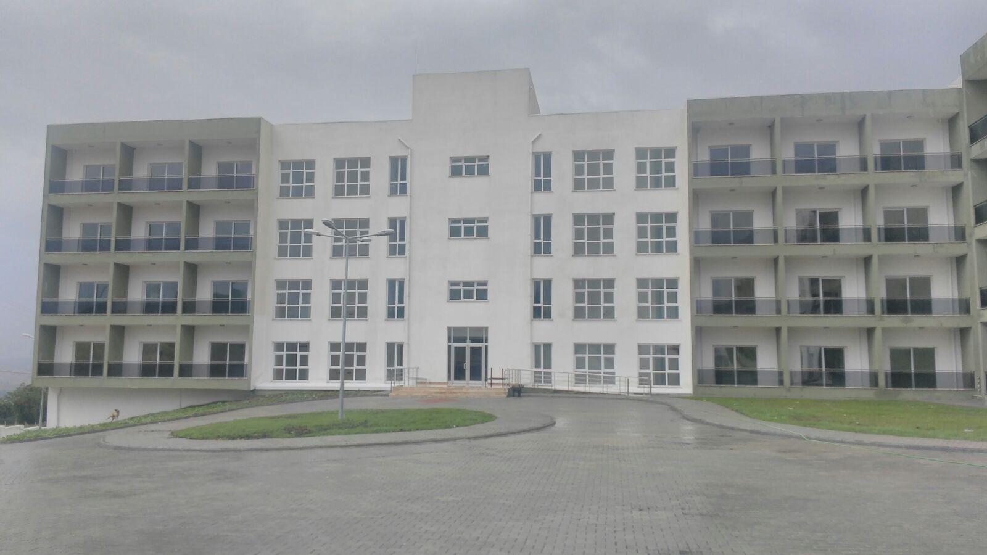
TEKİRDAĞ AİLE VE SOSYAL POLİTİKALAR İL MÜDÜRLÜĞÜ
1- Malkara Hizmet Binası Yapım İşi
YATIRIMIN ADI | YERİ | BAŞLANGIÇ TARİHİ | BİTİŞ TARİHİ | TUTAR(TL)
Malkara Hizmet Binası Yapım İşi | Malkara | 2015 | Devam Ediyor | 12.032.923

